Slide 1
15 февраля 2023 г. Отчет Главы Администрации Волочаевского сельского поселения за 2022 год

Slide 2
При осуществлении своей деятельности администрация Волочаевского сельского поселения руководствуется
Федеральным законом от 06 октября 2003 года № 131-ФЗ «Об общих принципах организации местного самоуправления в Российской Федерации»;
Уставом Волочаевского сельского поселения;
Регламентом администрации сельского поселения.

Slide 3
Вопросы
формирование, утверждение, исполнение бюджета поселения;
благоустройство территорий населенных пунктов, обеспечение жизнедеятельности поселения.

Slide 4
В 2022 году поступило 28 устных обращений граждан разного характера

Slide 5
Справки, нотариат
Выдано более 178 справок.
Совершено 81 нотариальное действие

Slide 6
Нормотворческая деятельность
Принято 246 нормативных актов, из них:
191 постановление;
55 распоряжений.
Для обнародования нормативных правовых актов используются сайт администрации, информационные стенды и информационные бюллетени.

Slide 7
Всего на учете стоит 231 человек, из них:
6 граждан, подлежащих первоначальной постановке на воинский учет;
4 офицера запаса;
206 прапорщиков, мичманов, сержантов, старшин, солдат и матросов запаса;
21 граждан призывного возраста от 18 до 27 лет.
Призвано на военную службу в 2022 году - 2 чел.

Slide 8
Доходы – 7747,8 тыс. рублей, что составляет 98,7% к годовому плану
Расходы – 8680,2 тыс. рублей., что составляет 96,9% к годовому плану
Дефицит – 932,40 тыс. рублей.

Slide 9
Налоговые и неналоговые доходы бюджета Волочаевского сельского поселения
Налоговые и неналоговые доходы за 2022 год составили – 2418,9 тыс. руб., что составляет 95,9% к плану (по сравнению с аналогичным периодом прошлого года сократились на 1027,4 тыс. руб.)
Налоговые доходы (собственные) составили 2361,3 тыс. руб., что составляет 95,8% к плану (сокращение собственных доходов – 1027,4 тыс. руб.)

Slide 10
Безвозмездные поступления
В 2022 году безвозмездные поступления в бюджет составили 5328,9 тыс. руб., из них:
4839,4 тыс. руб.- дотация из областного бюджета на выравнивание уровня бюджетной обеспеченности;
108,0 тыс. руб – дотация из областного бюджета на поддержку мер по обеспечению сбалансированности бюджета;
150 тыс.руб на содержание дорожного фонда;
120,5 тыс. руб. субсидия бюджетам поселений на поддержку отрасли культуры
110,8 тыс. руб. - субвенция из федерального бюджета (содержание инспектора Военного учетного стола);
0,2 тыс. руб. – субвенция из областного бюджета (на протоколы об административном правонарушении).

Slide 11
Собственные налоги
Единый сельскохозяйственный налог - 133,1 тысяч рублей или 1,7% всех собственных доходов (32,5 % к плану);
Земельный налог 1214,2 тысяч рублей или 15,7% всех доходов, налог на доходы физических лиц 959,3 тыс. рублей или 12,4% всех доходов;
Налог на имущество физических лиц 49,5 тысяч рублей или 0,6% от собственных доходов;
Государственная пошлина составила 5,2 тысяч рублей;
Штрафы -17,9 тыс. рублей;
Доходы от оказания платных услуг (возмещение коммунальных услуг (библиотека, участок ОМВД) - 39,7 тыс. руб.

Slide 12
Расходы бюджета
Расходные обязательства за 2022 год исполнены на 8680,2 тыс. руб., что составляет 96,9 % к годовым плановым назначениям

Slide 13
Направления расхода бюджета
на Жилищно-коммунальное хозяйство направлено 760,7 тыс. рублей:
на уличное освещение — 164,2 тыс.руб.;
на обслуживание и установку новых фонарей, замена ламп - 59,3 тыс.руб.;
на противоклещевую обработку кладбищ и детских площадок и территории общего пользования (Администрации, СДК, памятники) направленно 21,7 тыс. руб.;
на прочую уборку территории 480,9 тыс. руб. (это содержание клумб, покос травы);
на приобретение мотокосы 9,1 тыс .руб.
на вывоз контейнера для сбора, накопления отработанных ртутьсодержащих ламп — 28,2 тыс. руб.;
на выплату заработной платы детям в возрасте от 14 лет до 18 за работу по благоустройству населенных пунктов - 53,4 тыс. руб.
На обеспечение пожарной безопасности -2,8 тыс.руб.

Slide 14
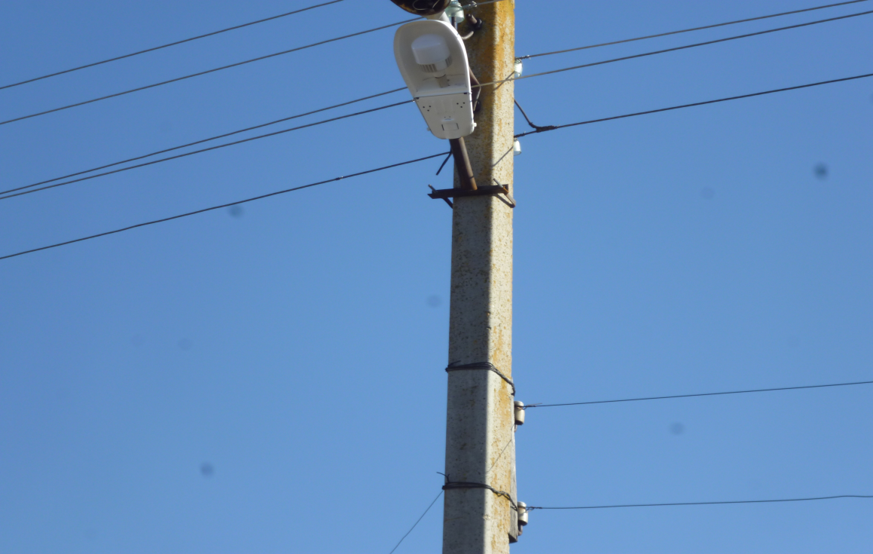
Установлено всего 10 фонарей: в п.Волочаевский по ул. Октябрьская -2 штуки, по ул. Сердюкова -6 штуки , по ул.Молодежной – 2 шт. Было заменено 30 ламп уличного освещения.

Slide 15
Занятость несовершеннолетних
В каникулярный период было принято 7 детей в возрасте от 14 лет до 18 на общественные работы по благоустройству , направлено на эти цели - 53,4 тыс. руб.

Slide 16
Расходы на Культуру составили 2034,3 тысяч рублей
из них:
1912,8 тыс. руб. содержание аппарата (заработная плата, коммунальные услуги, услуги связи, интернета); и прочие расходы
121,5 тыс. руб. на приобретение мебели, ортфехники (государственная поддержка отрасли культуры региональный проект)

Slide 17
Социальная политика
На социальную политику за 2022 год направлено 170,5 тыс. руб. (пенсионное обеспечение пенсионеров – муниципальных служащих)

Slide 18
Органы местного самоуправления
Расходы на содержание органов местного самоуправления — 5366,9 тыс. руб.

Slide 19
Административная работа
За 2022 год было составлено 39 протоколов.
Наложено - 19,9 тыс.руб. штрафов.
Взыскано – 90%.

Slide 20
В 2023 году состоятся Выборы депутатов Заксобрания Ростовской области
Выборы в областной парламент состоятся 10 сентября 2023 года,

Slide 21
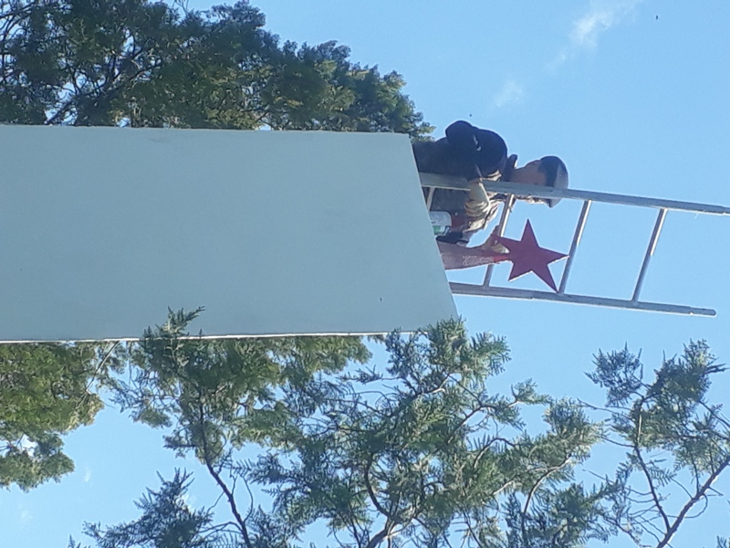
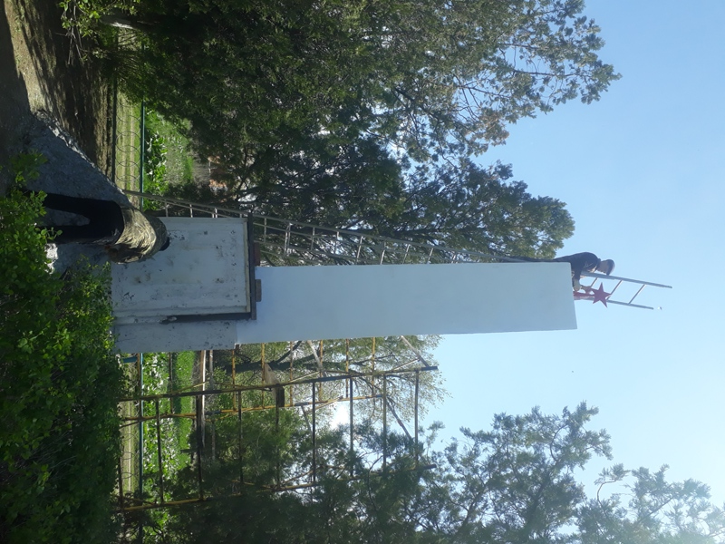
Ремонт Памятника комсомольцам

Slide 22
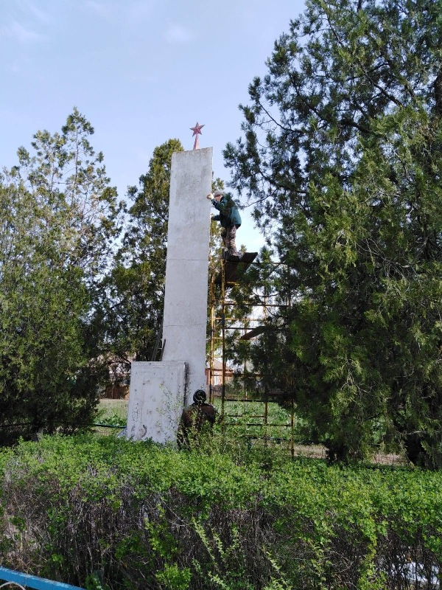

Slide 23
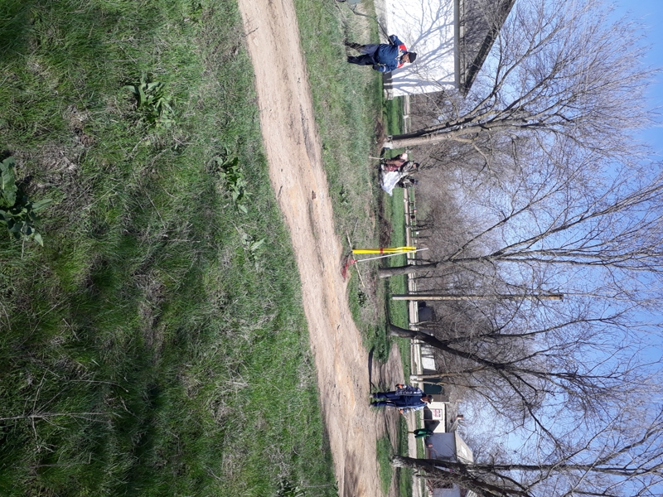
В 2022 году было проведено 8 общепоселковых субботников

Slide 24
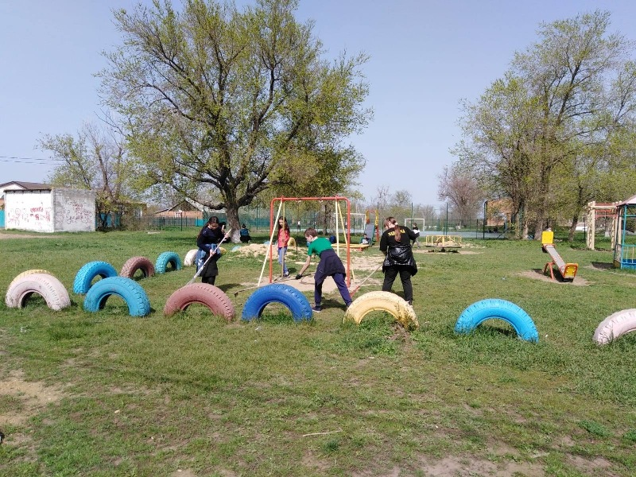

Slide 25
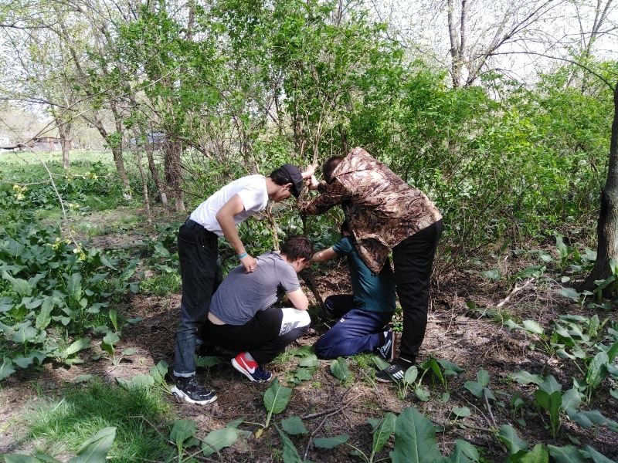
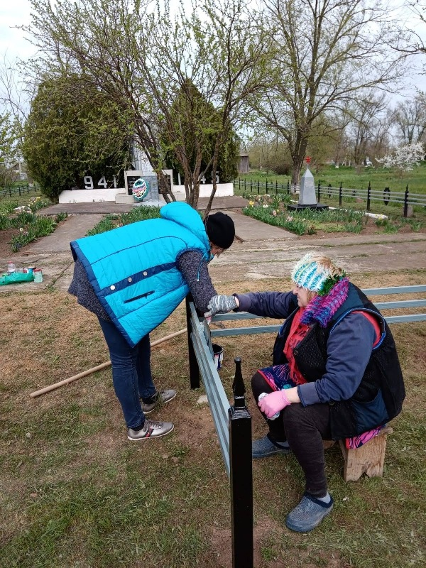

Slide 26
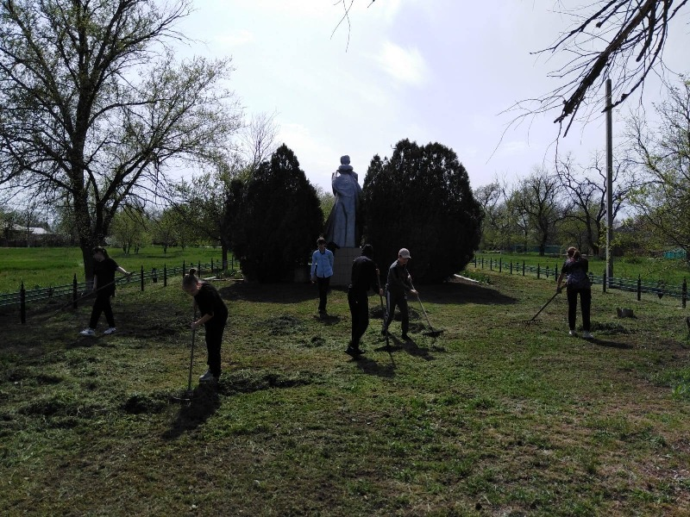

Slide 27
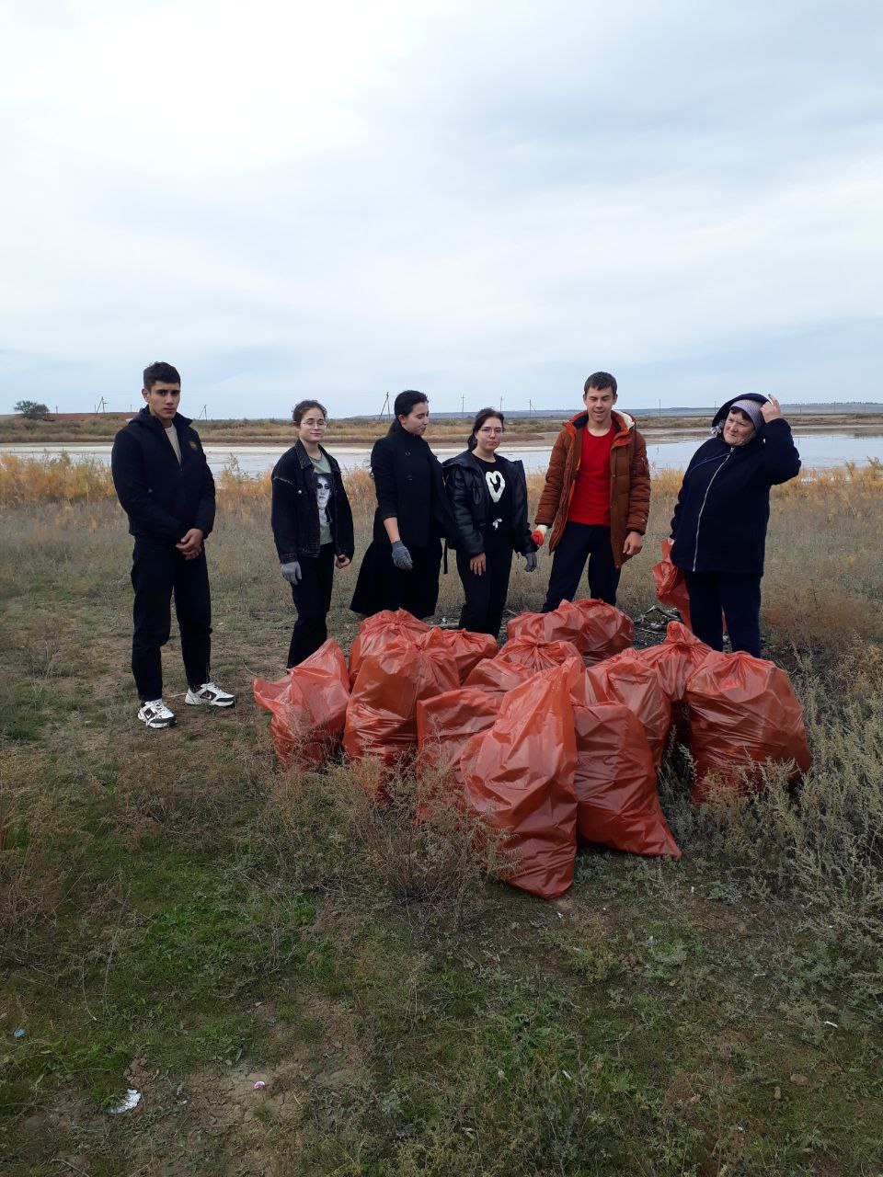
Акция «Чистые берега» проводилась дважды с учащимися Волочаевской СОШ

Slide 28
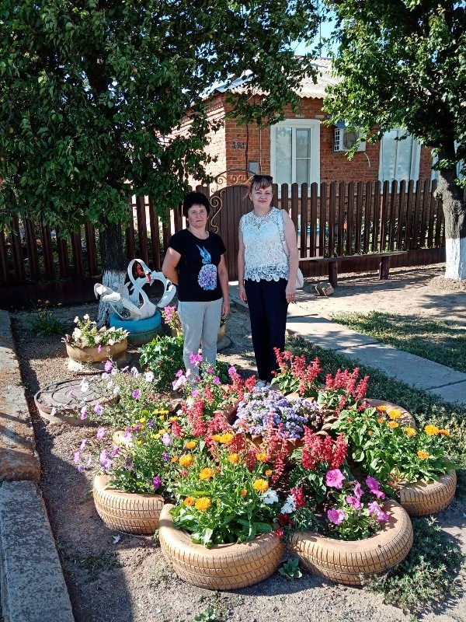
В 2022 году в Волочаевском сельском поселении был проведён смотр-конкурс на лучшее благоустройство территории двора, придомовой территории и на лучшее благоустройство организации на территории Волочаевского сельского поселения.

Slide 30
Источники финансирования проекта
Средства областного бюджета – 1089,00 тыс руб;
Средства местного бюджета - 64700 руб;
Инициативные платежи физических лиц-55500 руб;
Инициативные платежи юридических лиц-254400 руб.

Slide 31
Стоимость всего проекта 1463тыс.руб.
В ноябре 2022 год наш проект прошёл конкурсный отбор;
В феврале 2023 года государственной экспертизой выдано положительное заключение на проектно-сметную документацию
Весь пакет документов направлен в МИН ЖКЖ Ростовской области на со финансирование проекта
До 1 октября 2023 года проект должен быть реализован.
Спасибо всем жителям за активное участие и интерес к данному проекту!

Slide 32
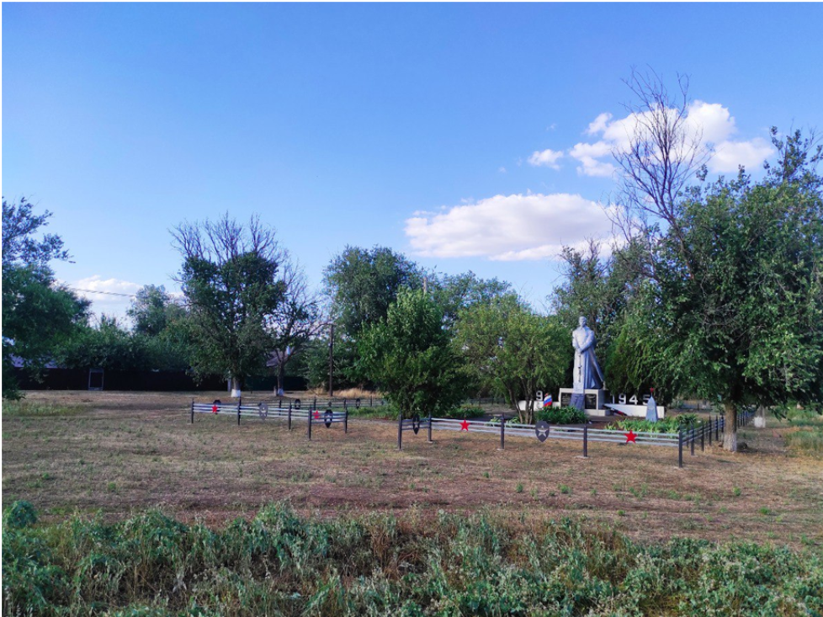
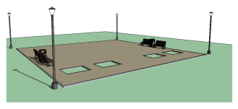
Спасибо всем жителям за активное участие и интерес к данному проекту!

Slide 33
Сбор гуманитарной помощи мобилизованным
Работниками культуры и администрации был организован сбор гуманитарной помощи мобилизованным
С октября месяца мы отправили 5 раз посылки нашим ребятам и ещё одна гуманитарная помощь была направлена в госпиталь.
Спасибо всем жителям, ИП и организациям за оказанную помощь мобилизованным находящимся в зоне СВО
Вместе мы Сила!!!

Slide 34
Задачи на 2023 год
Наша цель - исполнение всех возложенных на администрацию полномочий в рамках имеющихся финансовых возможностей.
Благоустройство населенных пунктов;
Реализация проекта «Сделаем вместе» по благоустройству площади перед памятником
Подача заявки в Минсельхоз на благоустройство территории памятника.

Slide 35
Спасибо за внимание!

Slide 36
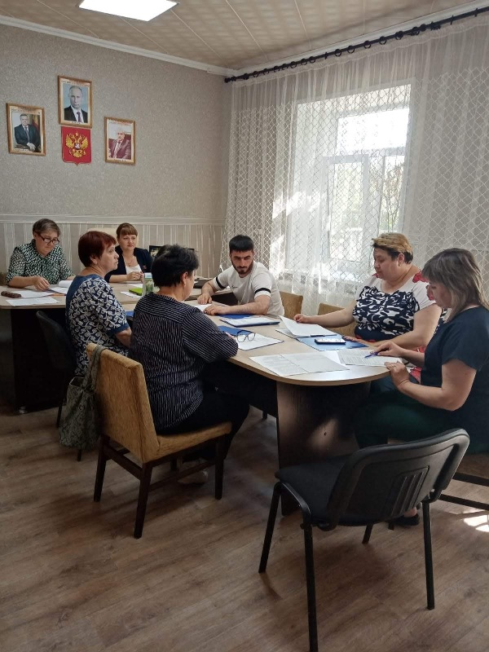
Собрание депутатов
На сегодняшний день работу совершают 10 депутатов 5 созыва. Проведено 7 заседаний Собрания депутатов, на которых было рассмотрено и принято 19 решений

Slide 37
Собранием депутатов были приняты следующие решения:
О принятии Устава муниципального образования «Волочаевское сельское поселение»;
Об отчете об исполнении бюджета Волочаевского сельского поселения Орловского района за 2021 год;
О внесении изменений в Решение Собрания депутатов Волочаевского сельского поселения от 27.12.2018 года № 107 «О бюджетном процессе в Волочаевском сельском поселении

Slide 38
Об утверждении Положения «О порядке организации и проведения публичных слушаний, общественных обсуждений в муниципальном образовании «Волочаевское сельское поселение;
О внесении изменений в Решение Собрания депутатов Волочаевского сельского поселения от 28.12.2021 №20 «О бюджете Волочаевского сельского поселения Орловского района на 2022 год и на плановый период 2023 и 2024 годов

Slide 39
О бюджете Волочаевского сельского поселения Орловского района на 2023 год и на плановый период 2024 и 2025 годов;
Об утверждении плана нормотворческой деятельности Собрания депутатов Волочаевского сельского поселения на 2023 год.

Slide 40
Отчет о работе за 2022 год участкового уполномоченного полиции Пигунова Алексея Николаевича

Slide 41
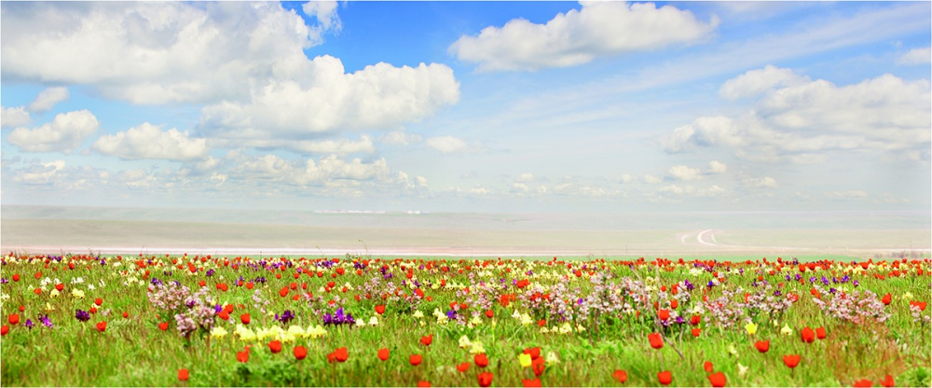
Волочаевское сельское поселение

